Slide 1
Vysoká škola
technická a ekonomická
v Českých Budějovicích
Návrh optimalizace krovu a stropní konstrukce na
zadaném bytovém domě
Autor práce: Daniel Hisem
Datum zpracování práce: 19.4.2023
Stupeň práce: Bakalářská práce
Vedoucí práce: doc. Dr. Ing. Luboš Podolka
Oponent práce: Ing. Jiří Teslík, Ph.D.

Slide 2
Obsah prezentace
Cíl práce a výzkumné otázky
Základní informace o objektu
Stávající stav nosných konstrukcí
Důvody a podmínky optimalizace
Varianty optimalizace stropu
Varianty optimalizace krovu
Multikriteriální vyhodnocení
Závěr
Doplňující otázky

Slide 3
Cíl práce a výzkumné otázky
Cíl práce:
Cílem práce je provedení rešerše možných řešení stropních konstrukcí použitelných pro projekt zadaného bytového domu. V rámci aplikační části dojde k multikriteriálnímu porovnání a vyhodnocení nevhodnější varianty stropní konstrukce použitelné pro zadaný bytový dům. V druhé části bakalářské práce student provede zhodnocení stavu konstrukce krovu zadaného bytového domu, vypracuje alternativní úpravy krovu pro úpravu podkroví pro obytný prostor bez úpravy tvaru střechy a s možnými úpravami tvaru střechy, navržené varianty mezi sebou multikriteriální porovná a vyhodnotí nejvhodnější úpravu podkroví pro zadaný bytový dům
Výzkumné otázky:
1) Variantní návrh optimalizace stropu v typickém podlaží včetně multikriteriálního vyhodnocení navržených variant
2) Posouzení stávající konstrukce krovu, návrh variant úprav včetně multikriteriálního vyhodnocení navržených variant

Slide 4
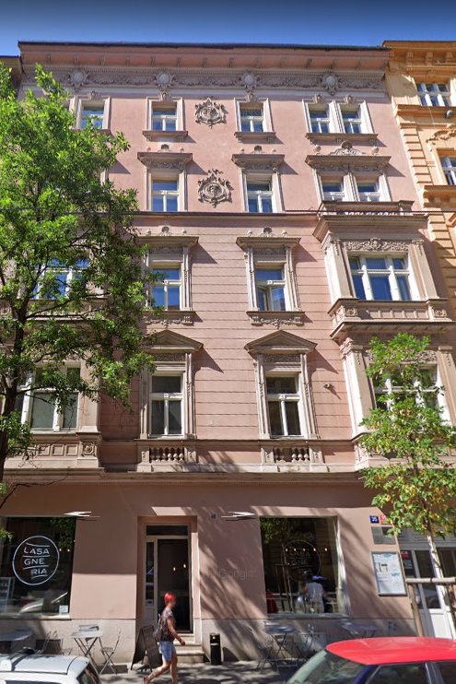
Základní informace o objektu
Stávající bytový dům s bistrem v řadové zástavbě
Budova i pozemek v památkové zóně
1.PP, 5.NP a neobytné podkroví
Lokalita: Korunní 957/35, Vinohrady, 120 00 Praha 2
Parcelní číslo: 1907
Výměra pozemku: 604 m²
Obr. 1) Pohled na objekt
Zdroj: Vlastní (BP, str. 24)

Slide 5
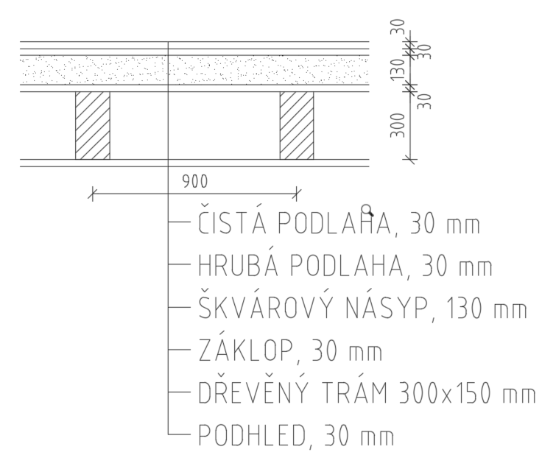
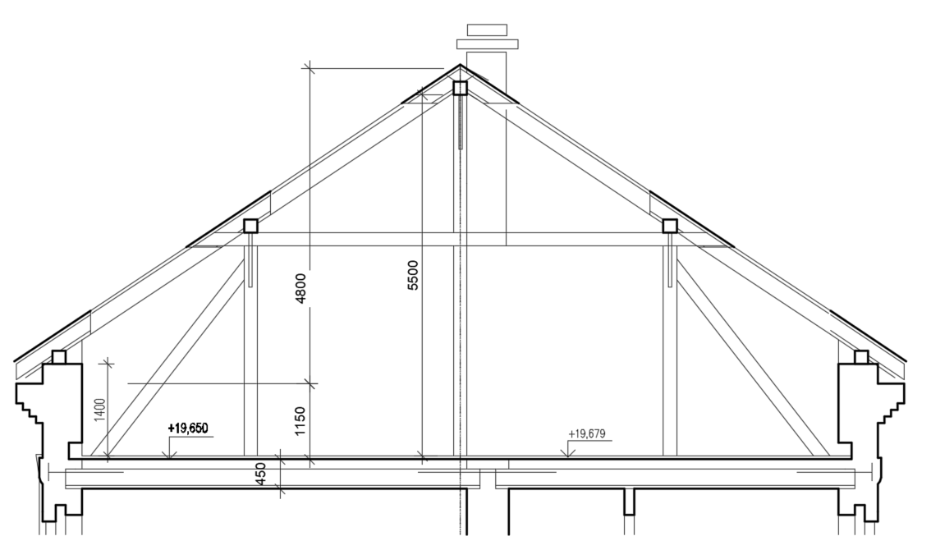
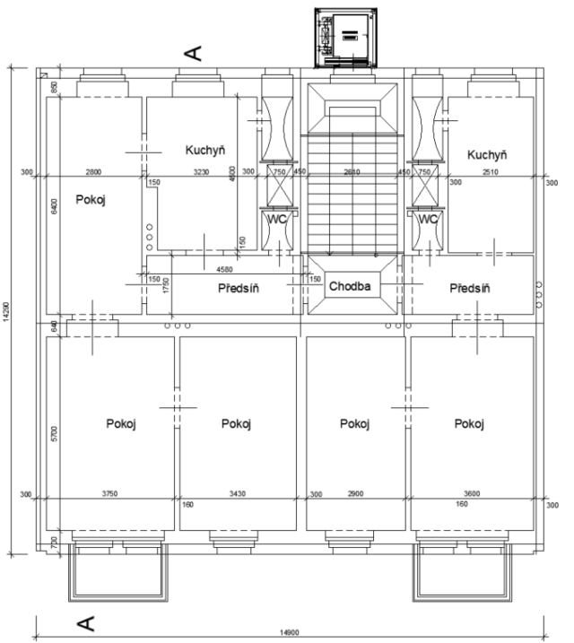
Stávající stav nosných konstrukcí
Obr. 2) Stávající skladba stropu
Zdroj: Vlastní (BP, str. 26)
Založení plošné, základové pasy z pískovcového zdiva a podlahová deska tl. 150 mm
Konstrukční systém objektu stěnový, podélný a příčná tuhost je zajištěna stěnami
Tloušťka obvodového zdiva je proměnná, největší tl. 700 mm je v suterénu a 1.NP, tloušťka je pak snížena v každém vyšším patře
Stropní konstrukce zhotovena dřevěnými trámovými stropy s podhledem, se záklopem, škvárovým násypem a pochozí vrstvu tvoří dřevěné parkety nebo keramická dlažba
Trámy jsou kladeny v rozteči 900 mm, uloženy do kapes ve zdivu
Nosnou konstrukci zastřešení tvoří tradiční dřevěný krov se stojatou stolicí, sklon střešní roviny je 35°
Skladba střechy je tvořena pouze krokvemi, laťováním a pálenou střešní krytinou
Obr. 3) Stávající krov
Zdroj: Vlastní (BP, str. 25)
Obr. 4) Půdorys typického podlaží
Zdroj: Vlastní (BP, str. 25)

Slide 6
Důvody a podmínky optimalizace
Překročení mezních stavů dřevěných trámů, které tvoří nosnou konstrukci stropu, v bakalářské práci ověřeno výpočtem
Optimalizace stropu zaměřena na jeho nejefektivnější využití a přenesení zatížení od těžkých cihelných stěn, těžkých skladeb podlah (variabilita návrhu interiéru)
Snaha o zobytnění podkrovního prostoru, stávající skladba nevyhovuje požadavkům na obytné podkroví, stávající krov nepřenese navrhovanou vyhovující skladbu
Co nejefektivnější využití podkrovního prostoru, krov musí přenést zatížení od sněhu, větru a nové skladby, která vyhovuje požadavkům na obytné podkroví
Optimalizace krovu zohledňuje památkovou lokalitu objektu, požadavkem je zachování střešní roviny směrem do hlavní ulice Korunní

Slide 7
Varianty optimalizace stropu
Stanoveny zatěžovací stavy odpovídající charakteru užívání bytového domu (vlastní tíha, skladba navrhované podlahy, užitné dle kategorie obytných prostor)
Ze zatěžovacích stavů vyhotoveny kombinace zatížení pro MSP a MSÚ
Navrhovaná skladba podlahy tvořena nášlapnou vrstvou, betonovou mazaninou a minerální kročejovou izolací
1. Zesílení stávajících trámů dřevěnými či ocelovými příložkami
Dřevěné příložky
Oboustranné zesílení dřevěnou fošnou 300x100 mm
Spoj mezi trámem a zesílením zajištěn pomocí svorníků, návrh dle konstrukčních zásad (Ø16 mm, rozteč 400-500 mm)
Svorník navržen na symetrické zesílení → nehrozí porušení spoje smykem
Posouzení stejné jako u stávajícího trámu, pouze na zvětšený průřez

Slide 8
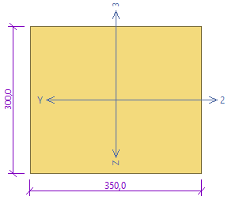
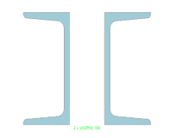
Ocelové příložky
Rozdílná tuhost oceli a dřeva → přístup k výpočtu takový, že veškeré zatížení přenáší ocelové zesílení
Oboustranné zesílení pomocí profilů U 160
Spoj zajištěn svorníky Ø16 mm, v těžišti všech prvků
Obr. 5) Zesílení dřevěnými příložkami
Zdroj: Vlastní (BP, str. 30)
Obr. 6) Zesílení ocelovými profily
Zdroj: Vlastní (BP, str. 31)

Slide 9
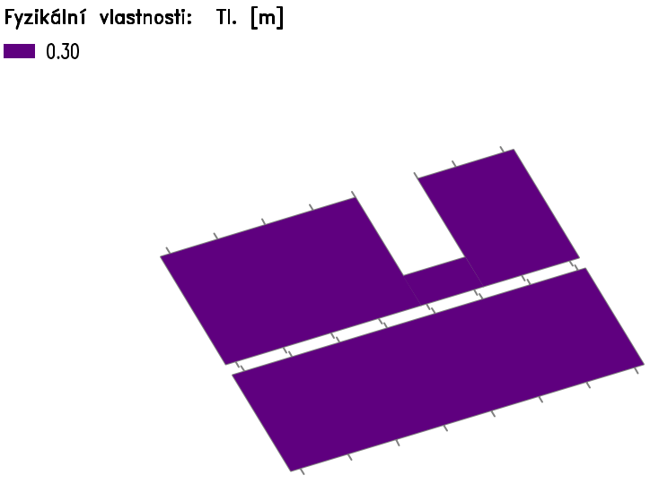
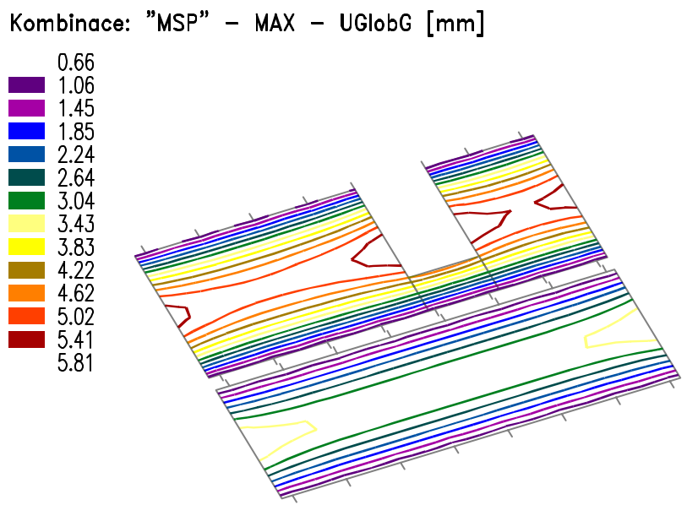
2. Vyhotovení železobetonové desky
Kompletní demontáž stávajícího stropu včetně vnitřních stěn, následné vyhotovení jednosměrně pnuté monolitické desky
Beton C 25/30, výztuž B500B, hlavní rastr výztuže Ø10/200 (A_{s} = 3,93 cm²), dle isolinií doplněny příložky Ø10/100 (A_{s} = 7,85 cm²)
Návrh tl. desky 300 mm, při nižší tloušťce vycházely ve výpočtu příliš velké deformace
Stěny jsou pro návrh uvažovány ve stejné poloze, jedná se o cihelné zdivo Porotherm
Uložení stropní desky do drážek ve zdivu, drážky po 2 m, na šířku poloviny obvodového zdiva
Návrh a posouzení vyhotoveno ve výpočetním softwaru Renex
U_{fin} = 5,81*4=23,24 mm
U = 6600/250=26,4 mm
U_{fin} ≤ U …Vyhovuje
Obr. 7) Model ŽB desky
Zdroj: Vlastní (BP, str. 34)
Obr. 8) Deformace
Zdroj: Vlastní (BP, str. 36)

Slide 10
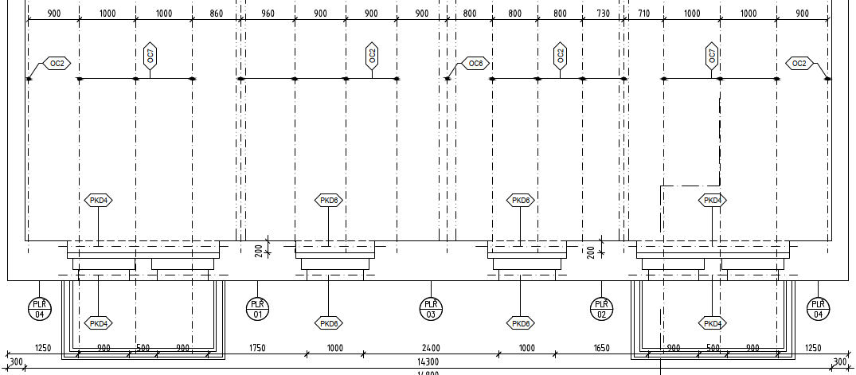
3. Vyhotovení ocelobetonového stropu
Varianta zpracována v rámci předmětu Projekt II v letním semestru 2022
Nosné prvky stropu tvořeny ocelovými profily HEB 240, pod nosným vnitřním zdivem jsou ocelové stropnice zdvojeny (profil 2xHEB 240)
Maximální vzdálenost mezi stropnicemi je 1000 mm
Kompletní skladba zahrnuje ocelové „L“ profily navařené na profily HEB, trapézový plech a betonovou desku.
Obr. 9) Výřez půdorysu ocelobetonového stropu
Zdroj: Vlastní (BP, str. 36)

Slide 11
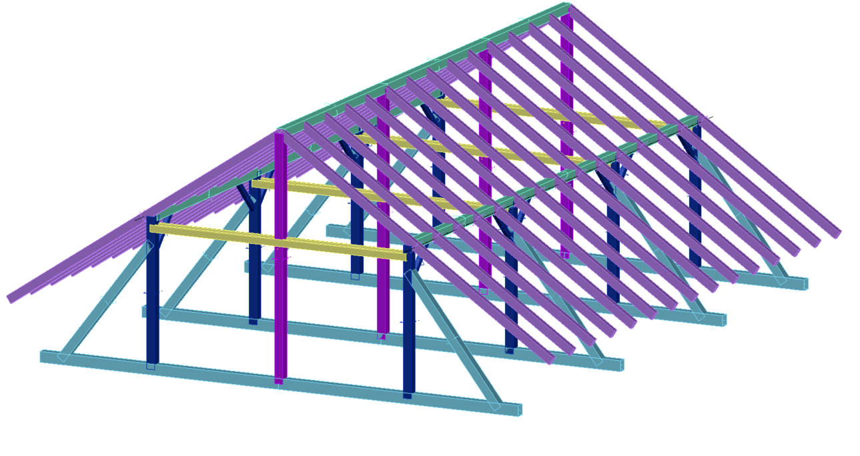
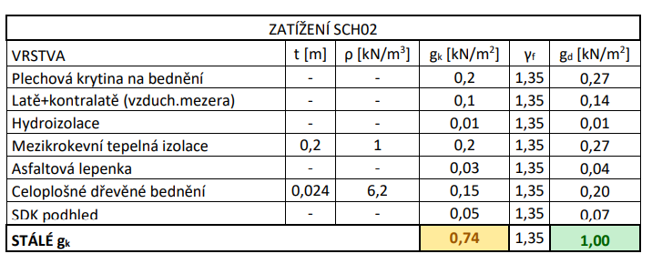
Varianty optimalizace krovu
Stanoveny zatěžovací stavy (vlastní tíha, skladba navrhovaného střešního pláště, zatížení sněhem, zatížení větrem)
Vyhotoven model stávající konstrukce krovu, zatížen kombinací zatěžovacích stavů
Překročení mezních stavů u některých prvků krovu (vazný trám, sloupky, středové vaznice)
Tab. 1) Navrhovaná skladba střechy včetně zatížení
Zdroj: Vlastní (BP, str. 44)
Obr. 10) Model stávajícího krovu
Zdroj: Vlastní (BP, str. 49)

Slide 12
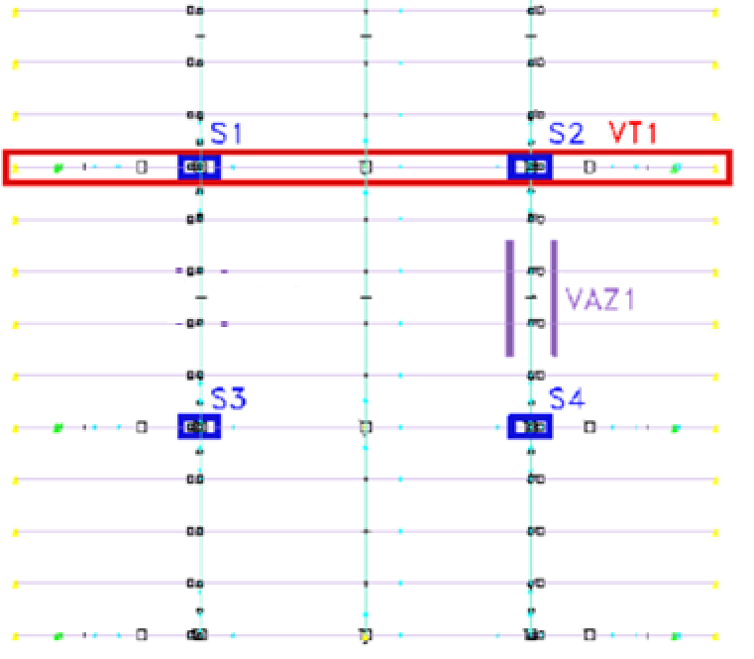
1. Zesílení krovu bez úpravy dispozice
Varianta zahrnuje ponechání a zesílení stávající konstrukce krovu
Zesílení navrženo na základě statického posudku
Zesíleny nevyhovující prvky → vazný trám, sloupky a středové vaznice
Zesílení navrženo oboustranně pomocí dřevěných příložek vždy na celou výšku průřezu, šířka zesílení dle potřeby, spoj pomocí svorníků
Středové vaznice zesíleny jednostranně, pomocí ocelových profilů U 200 a U 240
Obr. 11) Půdorys krovu s vyznačenými prvky pro zesílení
Zdroj: Vlastní (BP, str. 65)

Slide 13
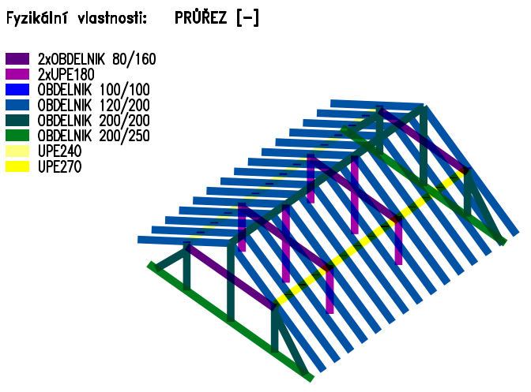
2. Zesílení krovu s úpravou dispozice
Varianta zahrnuje zesílení stávajícího krovu včetně úpravy dispozice
Odebrání vybraných prvků krovu (pásky a šikmé vzpěry)
Odebrání stávajících dřevěných sloupků, nahrazení za ocelové sloupy UPE
Středové vaznice zesíleny pomocí ocelových prvků UPE
Odebrání pásků a vzpěr zapříčinilo nutnost většího zesílení vaznic
Vyhotoven upravený 3D model, dle kterého byly jednotlivé prvky dimenzovány
Obr. 12) Model upraveného krovu
Zdroj: Vlastní (BP, str. 70)

Slide 14
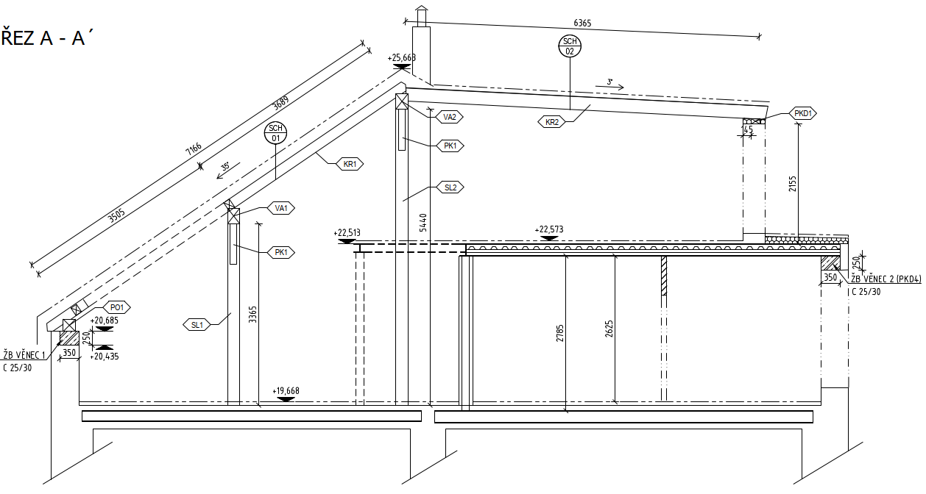
3. Kompletní výměna krovu s úpravou tvaru střechy
Varianta zpracována v rámci předmětu Projekt I v zimním semestru 2021
Požadavek na rozmanitost a co nejefektivnější využití podkrovního prostoru
Respektování památkové zóny → sklon střešní roviny upraven směrem do vnitrobloku, nikoliv do hlavní ulice Korunní
Nová konstrukce zastřešení navržena jako novodobý vaznicový dřevěný krov
Sklon střešní roviny do ulice Korunní zachován na 35°, do vnitrobloku sklon optimalizován na 3°
U sklonu 3° navrženo ještě jedno patro plnící funkci galerie
Obr. 13) Řez navrhovaného krovu
Zdroj: Vlastní (BP, str. 74)

Slide 15
Multikriteriální vyhodnocení
Na základě parametrů využitelných v praxi
Nejvhodnější varianta je taková, která umožní co nejefektivnější užívání s co největší variabilitou ostatních konstrukcí (skladba podlah, těžké stěny, apod.)
Vyhodnocení vyhotoveno tabulkovou metodou, varianty obodovány, nejvíce obodovaná varianta je nejvhodnější (bodové rozhraní 1 až 5, kde 1 – nejhorší, 5 – nejlepší)
Tab. 2) Vyhodnocení variant optimalizace stropu
Zdroj: Vlastní (BP, str. 78)
Tab. 3) Vyhodnocení variant optimalizace krovu
Zdroj: Vlastní (BP, str. 78)

Slide 16
Závěr
Vzhledem ke stanoveným parametrům byly jako nejvíce vhodné varianty vyhodnoceny kompletní výměny stávajících konstrukcí
Důvodem je přístup optimalizace, který spočíval v návrhu co nejefektivnější a nejvariabilnější konstrukce
Zesílení stávajících stropních trámů lze navrhnout za předpokladu, že budou přizpůsobeny ostatní konstrukce (např. lehké stěny a příčky, lehká skladba podlahy)
Zesílení stávajícího krovu je možné za předpokladu minimálního uvolnění dispozice
Bakalářská práce byla přínosem pro prohloubení znalostí z oblastí statiky a rekonstrukcí staveb
Díky propojení bakalářské práce s projektovou činností během studia bylo možné navrhnout hned několik variant řešení a tím detailně proniknout do problematiky
Cíl bakalářské práce byl naplněn

Slide 17
Doplňující otázky
Vedoucí práce: doc. Dr. Ing. Luboš Podolka
1. Jaké parametry musí splňovat střešní konstrukce kromě statické únosnosti?
2. Které parametry z hlediska stavební fyziky a požárně bezpečnostního řešení by ovlivnily porovnání navržených varianty stropů?
Oponent práce: Ing. Jiří Teslík, Ph.D.
Bez doplňujících otázek

Slide 18
DĚKUJI ZA POZORNOST

